Slide 1
Hverju höfum við stjórn á- aukin hamingja?
Sálfræði daglegs lífs

Slide 2
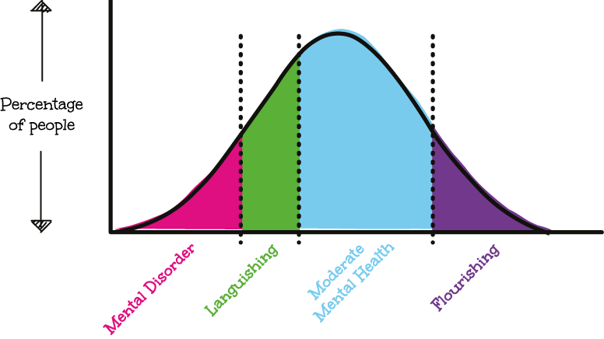

Slide 3
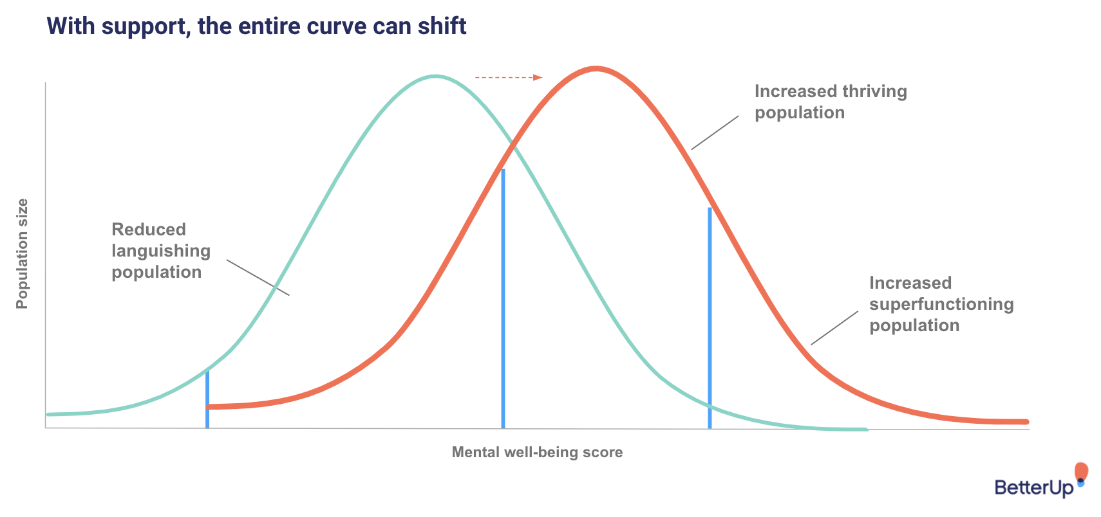

Slide 4
Að stjórna hamingjunni?
Á hverjum degi fáum við ótrúlega mikið magn upplýsing
Það væri allt of mikið mál fyrir heilann okkar að vinna úr því öllu
Myndum upplifa stjórnleysi
Heilinn notar aðferðir til þess að finna mynstur í upplýsingum þannig að við upplifum meiri stjórn
Á sama tíma erum við sjálf að horfa á hlutina frá víðara sjónarhorni
Til þess að upplifa að við séum við stjórn – okkur líður betur þannig ef við upplifum okkur vera við stjórnvölinn

Slide 5
Að vera við stjórn
Við höfum mismikla þörf fyrir að upplifa stjórn
En við viljum vera sem mest við stjórnina – t.d. í daglega lífinu
Dagbækur
To do listar
Plana framtíðina
Að plana framtíðina
Það liggur mikil óvissa í framtíðinni
Með plani upplifum við að hafa ákveðna stjórn á hlutunum
Stundum er það tekið frá okkur – sbr. Covid tíminn

Slide 6
Óvissa
Fólk hefur mismunandi óvissuþol.
Getur verið óþægileg
Að vita ekki hvað maður er að gera t.d. í vinnu skapar óþægindi og streitu
Það getur líka hjálpað að þekkja tilfinningar sínar og vita hvernig á að bregðast við þeim.
Minnkar líkur á við bælum tilfinningarnar
Óvissa er erfiðari fyrir heilann okkar þar sem við getum ekki notað hjáleiðirnar okkar til að ákveða og spá fyrir um hvað gerist.

Slide 7
Stjórn
Tengsl stjórnar og sjálfsmyndar
Ef stjórn er hluti af sjálfsvirðinu getur það að lenda í aðstæðum sem við höfum ekki stjórn á haft neikvæð áhrif á sjálfsvirði okkar
T.d. Þegar við eignumst börn
Stjórn og tilfinningar
Að reyna að stjórna tilfinningum getur haft mjög neikvæðar afleiðingar
Forðast ákveðnar aðstæður
Forðast nýjar aðstæður því við vitum ekki hvaða áhrif þær hafa á okkur
Gætum fests í ákveðnu sjónarhorni sem hamlar t.d. hamingju

Slide 8
Verkefni
Veltið fyrir ykkur rútínum ykkar dags daglega
Ertu með rútínu fyrir svefninn? Það getur reynst vel að ákveða visst fyrirkomulag.
Ertu með rútínu fyrir lok skóladagsins? Hvað þarf að gera fyrir morgundaginn – hvað mun ég gera á morgun?
Skrifar þú niður dagskránna þína fram í tímann? – Ertu með dagbók? Það getur gagnast að skrifa planið þitt næstu vikur upp, bæði skyldur og skemmtun.
Reyndu að hugsa hvort og þá hvernig þú gætir innleitt rútínur í hversdaginn þinn. Hvaða rútínur heldur þú að þú myndir njóta helst að gera?

Slide 9
Verkefni 2
Áhyggjutréð

Slide 11
Verkefni 3
Stundum (alltaf) er mjög margt í heiminum sem við höfum ekki stjórn á.
Við stjórnum ekki alltaf öllu því sem lífið hendir í okkur. En við höfum hinsvegar stjórn á því að beina athygli okkar að því sem skiptir okkur máli.
Það getur verið gott að leggja áherslu á það sem við vitum sannarlega að við höfum stjórn á.
Teiknið upp tvo dálka skrifið hverju þið hafið stjórn á í lífinu ykkar og hverju ekki.

